Slide 1
Programación: un breve viaje por la historia

Slide 2
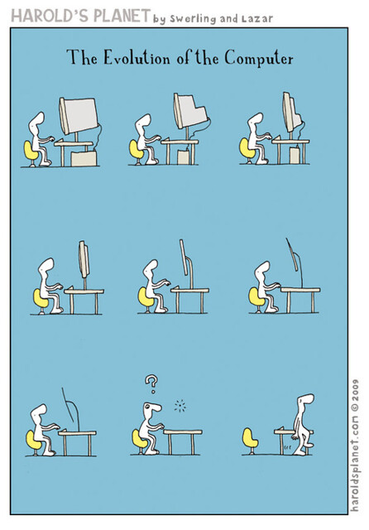
Un poco de historia
La historia de la programación está fuertemente vinculada a la aparición y crecimiento exponencial de los computadores.

Slide 3

La evolución de los lenguajes
En sus inicios programar implicaba el uso del código binario con cadenas de 0s y 1s, el lenguaje que entiende directamente el computador. ¡Algo sumamente complejo!.
Más tarde se crea el lenguaje ensamblador, que en vez de números utilizaba letras, algo más fácil de recordar.

Slide 4
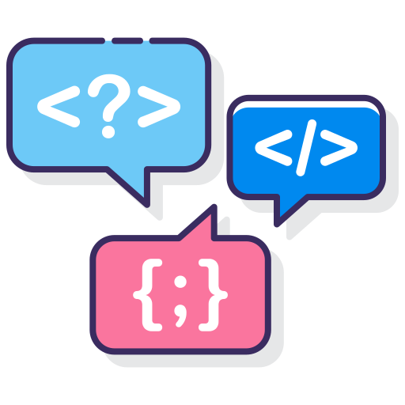
Un poco más de historia…
Finalmente, surgen los lenguajes de alto nivel, que suelen utilizar términos en inglés para dictar las órdenes a seguir. Este sería un proceso intermedio entre el lenguaje de la máquina (binario) y el “código fuente” (proceso por compilador o intérprete).

Slide 5

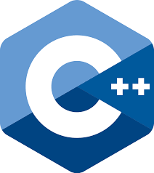

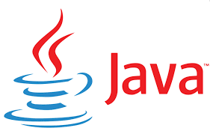



¿Cuáles son los más conocidos?

Slide 6

Para pensar
¿Qué lenguajes de programación reconoces tras ver los logotipos?

Slide 7
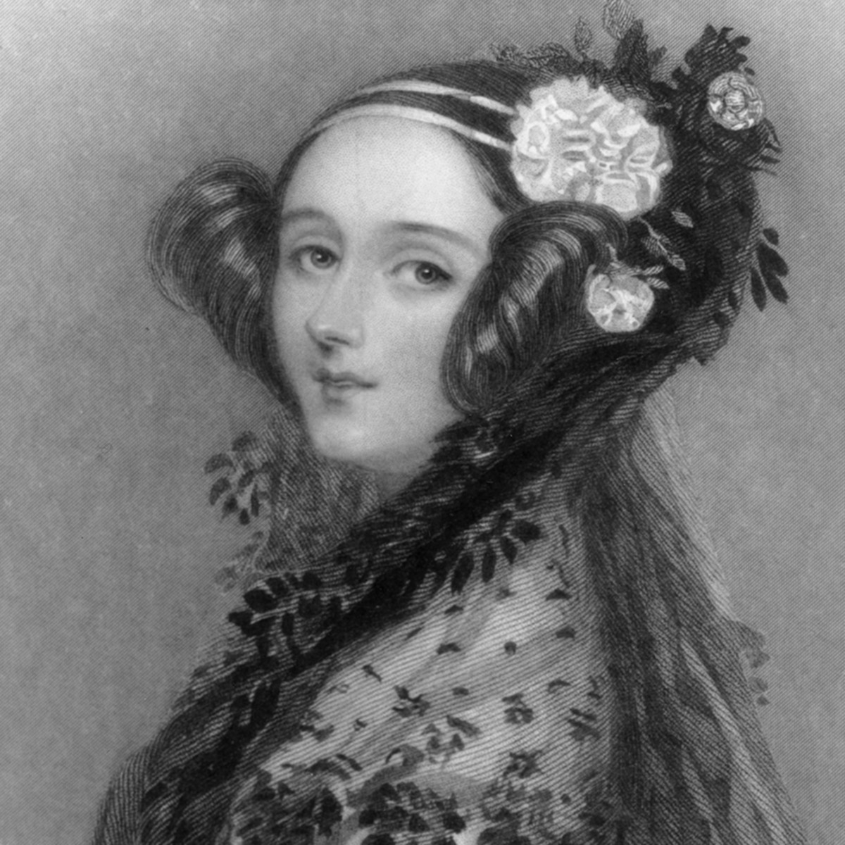
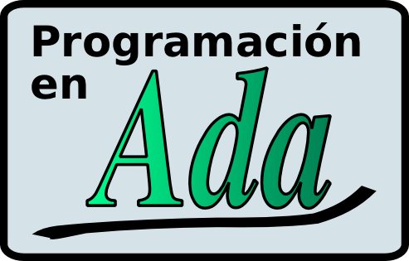
¿Sabías qué…?
Lady Ada Countess of Lovelace (1815-1852), matemática y escritora, es conocida como la primera programadora de la historia.

Slide 8
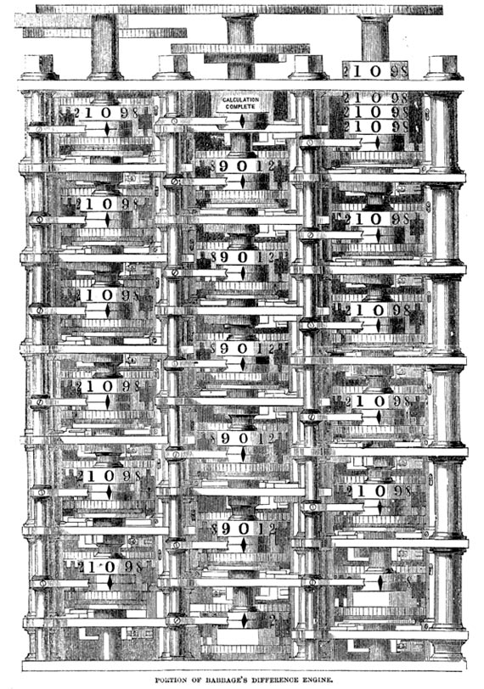
¿Sabías qué…?
En su honor, Jean Ichbiah, en 1979, le puso ADA al lenguaje que había creado. Un lenguaje estructurado orientado a objetos

Slide 9
Programación

Slide 10

La Programación es el proceso con el que se crea algún tipo de aplicación o software, para materializar un concepto o proyecto que requiere de la utilización de un lenguaje informático y así poder llevarlo a cabo.
Fuente: NeoAttack

Slide 11

De otro modo
Es el proceso de escribir instrucciones para la computadora, en el formato y sintaxis que el lenguaje de programación requiere, a fin de que se realice determinada acción.
Programar es comunicar

Slide 12
Lenguajes

Slide 13
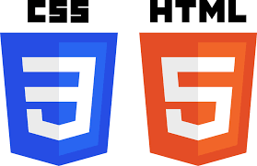
Lenguajes de frontend
Principales lenguajes de Frontend (lo que sucede en el cliente):
JavaScript
HTML y CSS*
*HTML y CSS son lenguajes, pero no de programación. Sirven para dar estructura y darle estilo al sitio.

Slide 14


Lenguajes de backend
Principales lenguajes de Backend (lo que sucede en el servidor):
Python
Java
Ruby
PHP

Slide 15
Frontend vs. Backend

Slide 16
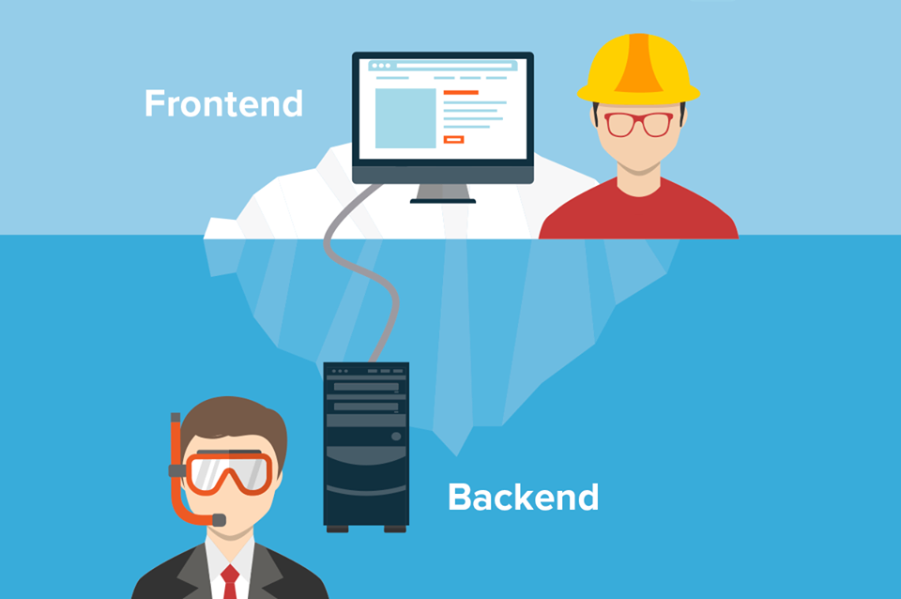

Slide 17


Frontend vs. Backend
FrontEnd | BackEnd
Es la parte de un sitio web que interactúa con los usuarios, se le dice lado del cliente. | Es la parte que conecta con la base de datos y el servidor que usa el sitio web, se le dice lado del servidor.
Maquetación, lógica visible de un sitio web. Es lo que puede ver un cliente, y con lo que interactúa. | Desarrollo de API del lado de los servidores y bases de datos. Se conecta la base de datos con la interfaz de la web/app.

Slide 18
A tener en cuenta
En Python, en este curso vamos a dedicarnos en mayor medida a la programación BackEnd-DS

Slide 19
Algunos conceptos claves

Slide 20
Para pensar
Dato vs. Información
¿Datos e información son sinónimos? ¿Por qué?

Slide 21


Datos vs. Información
Datos
Información
Característica o atributo sin procesamiento, el cual no informa nada por sí solo.
Unión de datos procesados, que se complementan para informar un hecho.

Slide 22

Datos
Un dato es un conjunto discreto, de factores objetivos sobre un hecho real. Dentro de un contexto empresarial, el concepto de dato es definido como un registro de transacciones. Un dato no dice nada sobre el por qué de las cosas y por sí mismo tiene poca o ninguna relevancia o propósito.

Slide 23

Información
A diferencia de los datos, la información tiene significado, relevancia y propósito. No solo puede formar potencialmente a quien la recibe, sino que está organizada para algún propósito. Los datos se convierten en información cuando su creador les añade significado. Transformamos datos en información añadiéndoles valor en diversos sentidos.

Slide 24
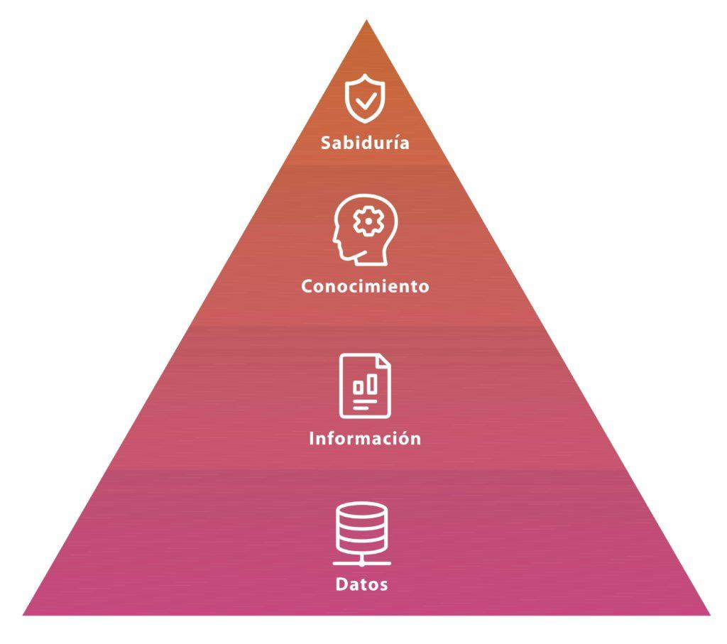
Pirámide de la sabiduría
Esta pirámide nos permite establecer una jerarquía entre datos, información, conocimiento y sabiduría, colocando los datos en su parte más baja y la sabiduría en la más alta, o de más valor, justamente aspirando a alcanzar la sabiduría dentro de una estrategia de aplicación de datos.

Slide 25
Python

Slide 26

¿Qué es?
Es un lenguaje de programación de código abierto, orientado a objetos, simple y fácil de entender (1991).
Tiene una sintaxis sencilla que cuenta con una vasta biblioteca de herramientas, que hacen de Python un lenguaje de programación único.
Es un lenguaje interpretado con tipado dinámico, multiparadigma y multiplataforma.

Slide 27
¿Para qué se utiliza Python?
Inteligencia Artificial
Big Data
Data Science
Frameworks de Pruebas
Desarrollo Web
Nosotros en este curso nos centraremos en la parte web de DS.

Slide 28

PYTHON
Ventajas | Desventajas
Fácil de aprender | Problemas con hosting
Fácil de usar | Lentitud en multithread (multihilo, procesamiento paralelo)
Orientado a objetos | Lentitud de ejecución
Software libre
Portable
Multiplataforma
Poderoso

Slide 29
Entorno de programación

Slide 30

Google Colab
Para programar con comodidad se suele instalar un IDE o editor de texto. En este curso les proponemos instalar Visual Studio Code; pero también pueden trabajar en Colab
👉 Por ahora trabajaremos con un entorno de Google para enfocarnos solo en la programación, este entorno se llama Colab.

Slide 31
¿Qué es Colab?
Colab, o también conocido como “Google Colaboratory", nos permite escribir y ejecutar código de Python en nuestro navegador, con algunas características particulares como:
No es requerido realizar ninguna instalación o configuración local del entorno de trabajo.
Acceso gratuito a GPU que nos ofrece Google
Facilidad para compartir y realizar programación “colaborativa”.

Slide 32




Otras alternativas

Slide 33
☕
Break

Slide 34
Números y cadenas de caracteres

Slide 35
Números

Slide 36
Tipos de número

Slide 37
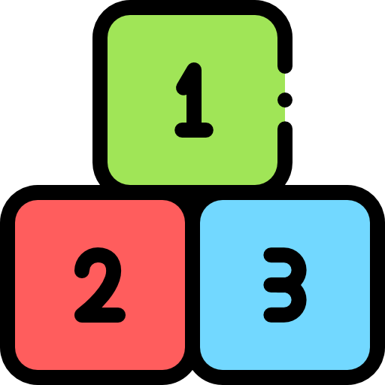
Números en Python
Los números de Python están relacionados con los números matemáticos, pero están sujetos a las limitaciones de la representación numérica en las computadoras. Python distingue entre enteros, números de punto flotante y números complejos.

Slide 38
Enteros
Los números enteros son aquellos que no tienen decimales, tanto positivos como negativos (además del cero). En Python se pueden representar mediante el tipo int (de integer, entero).
A diferencia de otros lenguajes de programación, los números de tipo int en Python 3 pueden ser pequeños o grandes, no tienen límite alguno.
Ejemplo: 1, 2, 525, 0, -817

Slide 39
Long
Los números enteros largos o long en Python son iguales a los enteros, no tienen decimales, y pueden ser positivos, negativos o cero. Se tratan de números de cualquier tamaño. Se puede definir con una L al costado de nuestro número.
Ejemplo:
9812893712387912379123L
897538475389475198237891249823L
12387349587373L

Slide 40
Float/Decimal
Los números reales, son los que tienen decimales, en Python se expresan mediante el tipo float. Desde Python 2.4 cuenta con un nuevo tipo Decimal, para el caso de que se necesite representar fracciones de forma más precisa.
Ejemplo:
0,270
-12,1233
989,87439124387
-74,9349834

Slide 41
Complejos
Los números complejos son los que tienen parte imaginaria, es muy probable que no lo vayas a necesitar nunca. Este tipo se llama complex, se almacena usando reales, ya que es una extensión de dichos números.
Ejemplo:
2,1j
-41,832i
88,23 254j

Slide 42
Operaciones numéricas

Slide 43
Operaciones numéricas en Python
En programación y en matemáticas, los operadores aritméticos son aquellos que manipulan los datos de tipo numérico, es decir, permiten la realización de operaciones matemáticas (sumas, restas, multiplicaciones, etc.).
El resultado de una operación aritmética es un dato aritmético, es decir, si ambos valores son números enteros el resultado será de tipo entero; si alguno de ellos o ambos son números con decimales, el resultado también lo será.

Slide 44
OPERADORES ARITMÉTICOS EN PYTHON
Operación
Operador
Ejemplo
Suma
+
3+5 = 8
Resta
-
4 - 1 = 3
Multiplicación
*
3 * 6 = 18
Potencia
**
3 ** 2 = 9
División (cociente)
/
15.0 / 2.0 = 7.5
División (parte entera)
//
15.0 // 2.0 = 7
División (resto)
%
7 % 5 = 1

Slide 45
Precedencia o jerarquías

Slide 46
Precedencia de los operadores
Al igual que ocurre en matemáticas, en programación también tenemos una prioridad en los operadores. Esto significa que si una expresión matemática es precedida por un operador y seguido de otro, el operador más alto en la lista debe ser aplicado por primera vez.
Las expresiones con paréntesis se evalúan de dentro a fuera, el paréntesis más interno se evalúa primero.

Slide 47
Precedencia
El orden normal de las operaciones es de izquierda a derecha, evaluando en orden los siguientes operadores:
1. Términos entre paréntesis.
2. Potenciación y raíces.
3. Multiplicación y división.
4. Suma y resta.

Slide 48
Precedencia
En el lenguaje de programación de Python se representan los operadores con el siguiente orden:
1. ( )
2. **
3. X, /, %, //
4. +, -

Slide 49
Cadenas de
texto

Slide 50
Cadenas de texto en Python
Las cadenas (o strings) son un tipo de datos compuestos por secuencias de caracteres que representan texto. Estas cadenas de texto son de tipo str y se delimitan mediante el uso de comillas simples o dobles.
Ejemplo:
“Esto es una cadena de texto”
‘Esto también es una cadena de texto’

Slide 51
Cadenas de texto en Python
En el caso de que queramos usar comillas (o un apóstrofe) dentro de una cadena tenemos distintas opciones. La más simple es encerrar nuestra cadena mediante un tipo de comillas (simples o dobles) y usar el otro tipo dentro de la cadena. Otra opción es usar en todo momento el mismo tipo de comillas, pero usando la barra invertida (\) como carácter de escape en las comillas del interior de la cadena para indicar que esos caracteres forman parte de la cadena.
Ejemplos:
“Esto es un ‘texto’ entre comillas dobles”
‘Esto es otro “texto” entre comillas simples’
“Esto es otro \“texto\” todo en comillas dobles”
‘Esto otro \’texto\’ todo en comillas simples’

Slide 52
Print

Slide 53
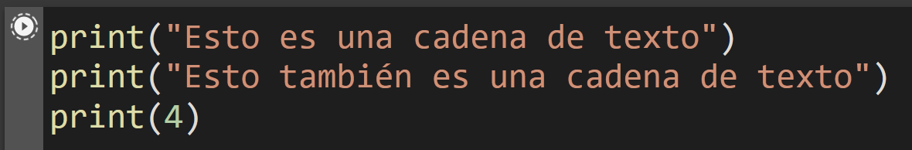
Print
¿Para qué sirve?
La forma correcta de mostrar cadenas de texto (u otros objetos) por pantalla en Python es utilizando una función llamada print (imprimir). Se indica lo que se desea mostrar por pantalla entre paréntesis.

Slide 54

Ventajas
Usar print tiene sus ventajas. Por ejemplo, nos deja mostrar por pantalla caracteres especiales, como tabulación o saltos de línea.
Ejemplo:
[in] print('Una cadena\tcon tabulación’)
[out]Una cadena con tabulación
[in] print('Otra cadena\ncon salto de línea’)
[out]Una cadena
con salto de línea

Slide 55
Print
Si por ejemplo quisiéramos imprimir el directorio de una carpeta, sería de la siguiente forma: print(‘C:\nombre\directorio’). Pero va a tomar el \n como carácter especial para salto de línea. Para poder ignorar estos caracteres especiales Python tiene una forma de “printear” cruda o raw. Lo indicamos con una r delante de lo que se va a imprimir, y Python automáticamente lo interpretará para no tomar en cuenta los caracteres especiales.
print(r’C:\nombre\directorio’)

Slide 56
Print
Otra funcionalidad que tiene es permitir mostrar una cadena en distintas líneas, de forma que con un solo print se muestran varias líneas de cadenas.
Para lograrlo tenemos que pasarlo entre tres comillas dobles, o tres comillas simples.
Ejemplo:
print("""una cadena
otra cadena
otra cadena más
""")

Slide 57
VOY POR AQUI

Slide 58
Variables

Slide 59

Variables en matemáticas
Dependiendo del contexto, las variables tienen distintos significados. En el caso del Álgebra, una variable representa una cantidad desconocida que se relaciona con otras. Consideremos por ejemplo la ecuación:
Ejemplo:
x + 3 = 5

Slide 60
Variables en programación

Slide 61
Variables en programación
En algunos lenguajes de programación, las variables se pueden entender como "cajas" en las que se guardan los datos, pero en Python las variables son "etiquetas" que permiten hacer referencia a los datos (que se guardan en unas "cajas" llamadas objetos).
Python es un lenguaje de programación orientado a objetos y su modelo de datos también está basado en objetos.

Slide 62
Variables en programación
Para cada dato que aparece en un programa, Python crea un objeto que lo contiene. Cada objeto tiene:
1
2
3
Un identificador único (un número entero, distinto para cada objeto). El identificador permite a Python referirse al objeto sin ambigüedades.
Un tipo de datos (entero, decimal, cadena de caracteres, etc.). El tipo de datos permite saber a Python qué operaciones pueden hacerse con el dato.
Un valor (el propio dato).
Fuente: Variables

Slide 63
Variables en Python
Las variables en Python no guardan los datos, sino que son simples nombres para poder hacer referencia a esos objetos.

Slide 64
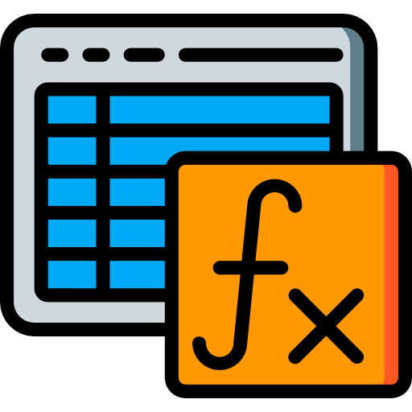
Variables en programación
En Python, si escribimos la instrucción: a = 2.
Se crea el objeto "2". Ese objeto tendrá un identificador único que se asigna en el momento de la creación y se conserva a lo largo del programa. En este caso, el objeto creado será de tipo número entero y guardará el valor 2.
Se asocia el nombre al objeto número entero 2 creado.
Fuente: Variables

Slide 65
Variables en programación
Al describir la instrucción anterior no habría que decir 'la variable a almacena el número entero 2', sino que habría que decir 'podemos llamar a al objeto número entero 2'. La variable a es como una etiqueta que nos permite hacer referencia al objeto "2", más cómoda de recordar y utilizar que el identificador del objeto.
Fuente: Variables

Slide 66
Definir variables

Slide 67

Definir una variable
Siempre se escribe a la izquierda de la igualdad, de lo contrario, Python generará un mensaje de error:
>>> 2 = mi_variable
SyntaxError: can’t assign to literal
Para mostrar el valor de la variable hay que escribir su nombre, o “printearlo”.
>>> mi_variable = 2
>>> mi_variable
2
>>>print(mi_variable)
2
Fuente: Variables | mclibre.org

Slide 68
Definir una variable
Si una variable no se ha definido previamente, al escribir su nombre o printear la variable generará un error:
>>> x = -10
>>> y
Traceback (most recent call last):
File "<pyshell#1>", line 1, in <module>
y
NameError: name 'y' is not defined
Fuente: Variables | mclibre.org

Slide 69
Definir una variable
Una variable puede almacenar números, texto o estructuras más complicadas (que se verán más adelante). Si se va a almacenar texto, debe escribirse entre comillas simples (') o dobles ("), que son equivalentes. A las variables que almacenan texto se les suele llamar cadenas (de texto).
>>> nombre = "Pepito Conejo"
>>> nombre
'Pepito Conejo'
>>> print(nombre)
'Pepito Conejo'
Fuente: Variables | mclibre.org

Slide 70
Definir una variable
Si no se escriben comillas, Python supone que estamos haciendo referencia a otra variable (que, si no está definida, genera un mensaje de error):
>>> nombre = Pepe
Traceback (most recent call last):
File "<pyshell#0>", line 1, in <module>
nombre = Pepe
NameError: name 'Pepe' is not defined
>>> nombre = Pepito Conejo
SyntaxError: invalid syntax
Fuente: Variables | mclibre.org

Slide 71

PARA RECORDAR
Buenas prácticas
Aunque no es obligatorio, se recomienda que el nombre de la variable esté relacionado con la información que se almacena en ella para que sea más fácil entender el programa.

Slide 72
PARA RECORDAR
Buenas prácticas
Si el programa es trivial o mientras se está escribiendo un programa, esto no parece muy importante, pero si se consulta un programa escrito por otra persona o escrito por uno mismo hace tiempo, resultará mucho más fácil entender el programa si los nombres están bien elegidos.

Slide 73
Veamos un ejemplo en vivo
El nombre de una variable debe empezar por una letra o por un guión bajo (_) y puede seguir con más letras, números o guiones bajos (esto en inglés se llama snake case).
>>> fecha_de_nacimiento = "27 de octubre de 1997"
>>> fecha_de_nacimiento
'27 de octubre de 1997'
Los nombres de variables no pueden incluir espacios en blanco.
>>> fecha de nacimiento = "27 de octubre de 1997"
SyntaxError: invalid syntax
Fuente: Variables | mclibre.org

Slide 74
Veamos un ejemplo en vivo
Los nombres de las variables pueden contener mayúsculas, pero ten en cuenta que Python distingue entre mayúsculas y minúsculas (en inglés se dice que Python es case-sensitive).
>>> nombre = "Pepito Conejo"
>>> Nombre = "Numa Nigerio"
>>> nomBre = "Fulanito Mengánez"
>>> nombre
'Pepito Conejo'
>>> Nombre
'Numa Nigerio'
>>> nomBre
'Fulanito Mengánez'
Fuente: Variables | mclibre.org

Slide 75
INPUT

Slide 76
Input en vivo
En Informática, la "entrada" o input de un programa son los datos que llegan al programa desde el exterior. Actualmente, el origen más habitual es el teclado.
Python tiene una función llamada input() la cual permite obtener texto escrito por teclado. Al llegar a la función, el programa se detiene esperando que se escriba algo y se pulse la tecla Intro.
Ej.: >>> nombre = input()

Slide 77
Input en vivo
Otra solución, más compacta, es aprovechar que a la función input() se le puede enviar un argumento que se escribe en la pantalla
(sin añadir un salto de línea):
Ejemplo:
>>> nombre = input(“¿Cómo te llamas?”)

Slide 78
Input en vivo
Conversión de tipos
De forma predeterminada, la función input() convierte la entrada en una cadena, aunque escribamos un número. Si intentamos hacer operaciones, se producirá un error. Si se quiere que Python interprete la entrada como un número entero, se debe utilizar la función int() de la siguiente manera:
Ejemplo: >>> nombre = int(input(“¿Que edad tenes?”))

Slide 79
Operaciones aritméticas con variables

Slide 80
Operaciones aritméticas con variables
Podemos utilizar todos los operadores aritméticos antes vistos en las variables numéricas. Algunos ejemplos:
>>> a = 2 >>> a = 5 >>>a =35 >>>a = 3
>>> b = 3 >>> b = 2 >>>b = 7 >>>b = 2
>>>a+b >>> a * b >>>a / b >>> a ** b
5 10 5 9

Slide 81
Operaciones aritméticas con variables
Podemos utilizar todos los operadores aritméticos antes vistos en las variables de string también. A la suma de cadenas de caracteres la llamaremos concatenación. Algunos ejemplos:
>>> cadena = “Python” >>>cadena = “Python”
>>>cadena * 2 >>>otra_cadena = “Hola!”
“PythonPython” >>>otra_cadena + cadena
“Hola!Python”

Slide 82
String

Slide 83
Indexación de strings

Slide 84

Indexación de las cadenas de texto
Cada uno de los caracteres de una cadena (incluidos los espacios) tiene asignado un índice. Este índice nos permite seleccionar su carácter asociado haciendo referencia a él entre corchetes ([]) en el nombre de la variable que almacena la cadena.

Slide 85
Indexación de las cadenas de texto
Si consideramos el orden de izquierda a derecha, el índice empieza en 0 para el primer carácter, etc.
También se puede considerar el orden de derecha a izquierda, en cuyo caso al último carácter le corresponde el índice -1, al penúltimo -2 y así sucesivamente.

Slide 86
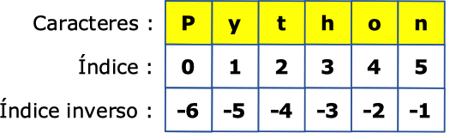
Indexación de las cadenas de texto
Este método es útil si por ejemplo queremos acceder a caracteres en las últimas posiciones de una cadena con muchos caracteres de la cual no conocemos su longitud.
>>> cadena = 'Python’
>>> cadena[0] 🡪 ‘P’
>>> cadena[-1] 🡪‘n’

Slide 87
Longitud de strings

Slide 88
Longitud de String
Python nos da una función llamada len. Esta función nos permite saber cuál es la longitud de un string, sin la necesidad de contar uno a uno los caracteres que tiene. También nos sirve en el caso de que no sepamos qué valor tiene una variable, pero tenemos que sacar determinados caracteres por índice.
Ejemplo de len:
>>> palabra = 'Python'
>>> len(palabra)
6
>>> otra_palabra = 'Hola, como están? Yo bien! '
>>> len(otra_palabra)
26

Slide 89
Slicing

Slide 90
Rebanar string (slicing)
Otra función de las cadenas que podemos usar, es seleccionar solamente una parte de las cadenas.
Para ello se usa la notación [inicio:fin:paso] también en el nombre de la variable que almacena la cadena

Slide 91
Rebanar string (slicing)
Inicio
Fin
Paso
Ejemplo
Es el índice del primer carácter de la porción de la cadena que queremos seleccionar.
Es el índice del último carácter no incluido de la porción de la cadena que queremos seleccionar.
Indica cada cuantos caracteres seleccionamos entre las posiciones de inicio y fin.
>>> cadena = 'Python'
>>> cadena[0:4:1] 🡪 ‘Pyth’
>>> cadena[2:6:2] 🡪 ‘to’

Slide 92
¿Reasignar valor?
En algún momento nos preguntaremos si es posible traer el valor de una cadena de un índice a otro, ¿eso significa que puedo cambiarle el valor de un índice a uno que yo quiera?.
Observemos el siguiente ejemplo:
>>> palabra = “Pithon”

Slide 93
Para pensar
¡Cometimos un error! Debería decir Python, no Pithon
>>> palabra[1] = “y”
Traceback (most recent call last):
File "<pyshell#0>", line 1, in <module>
palabra[1] = “y”
TypeError: ‘str’ object does not support item assignment
Pero, ¿qué pasó acá?. ¿Por qué se rompió?.
Contesta mediante el chat de Zoom

Slide 94
PARA RECORDAR
En Python, las cadenas de texto o strings, son inmutables esto significa, que no se puede sustituir ninguno de sus caracteres individualmente. Pero esto no es un gran problema. Python es flexible, ¡podemos modificar el string que deseemos con slicing!
>>> palabra = 'Pithon’
>>> palabra = palabra[0:1] + 'y' + palabra[2:]
De esta forma podremos mostrar Python y no Pithon.

Slide 95

Desafío números
De manera individual desarrollarán un programa que permita calcular el promedio final de puntos de los equipos de fútbol en un torneo.
Duración: 10 minutos

Slide 96
ACTIVIDAD EN CLASE
Desafío números
Descripción de la actividad.
En nuestro trabajo, nos solicitan desarrollar un programa que permita calcular el promedio final de los equipos de futbol en un torneo.
Para ello, debemos considerar tres aspectos:
jugaron 20 partidos durante el torneo,
los partidos poseen diferente puntaje según el resultado, los partidos ganados 3 puntos, partido empatado 1 punto, partido perdido 0 puntos,
el promedio final resulta de la cantidad de puntos totales divididos la cantidad de partidos

Slide 97

ACTIVIDAD EN CLASE
Desafío números
Descripción de la actividad.
La cantidad de partidos que debemos considerar a un equipo para el ejemplo se detallan a continuación:
partidos_ganados 8
partido_empatados 7
partido_perdidos 5
Importante: Cada una de las cantidades de partidos ganados, empatados o perdidos debe solicitarse al usuario utilizando la función input().

Slide 98
Desafío String
Genera una nueva variable
Duración: 10 minutos

Slide 99

ACTIVIDAD EN CLASE
Desafío String
Descripción de actividad individual.
Dadas cuatro variables con diferentes textos, genera una nueva variable con el siguiente contenido:
Objetivo: “Python es un lenguaje de programación versátil”.

Slide 100
ACTIVIDAD EN CLASE
Desafío String
Descripción de actividad individual.
Partiendo de:
cadena_1 = “versátil”
cadena_2 = “Python”
cadena_3 = “es un lenguaje”
cadena_4 = “de programación”

Slide 101
Desafío Slicing
Dar vuelta la cadena y asignarla a una variable
Duración: 10 minutos

Slide 102

ACTIVIDAD EN CLASE
Desafío Slicing
Descripción de la actividad.
Se tiene una cadena de texto, pero al revés. Al parecer contiene el nombre de un alumno, la nota de un examen y la materia.
De forma individual, realiza lo siguiente:
Dar vuelta la cadena y asignarla a una variable llamada cadena_volteada. Para devolver una cadena dada vuelta se usa el tercer índice negativo con slicing: cadena[::-1].
Extraer nombre y apellido, almacenarlo en una variable llamada nombre_alumno

Slide 103
ACTIVIDAD EN CLASE
3. Extraer la nota y almacenarla en una variable llamada nota.
4. Extraer la materia y almacenarla en una variable llamada materia.
5. Mostrar por pantalla la siguiente estructura:
NOMBRE APELLIDO ha sacado un NOTA en MATERIA

Slide 104
ACTIVIDAD EN CLASE
Formateando las anteriores variables en una variable llamada:
cadena_formateada
cadena = “acitametaM ,5.8 ,otipeP ordeP”
Para formatear ¡recuerda concatenar!
Ejemplo subido al Drive: Desafío

Slide 105

¿Quieres saber más?
Te dejamos material ampliado de la clase

Slide 106
MATERIAL AMPLIADO
Recursos multimedia
Variables Numéricas | Nicolás Perez
Operaciones | Nicolás Perez
Variables de Texto | Nicolás Perez
EjemplosClase
Disponible en nuestro repositorio.

Slide 107
¿Preguntas?

Slide 108
Resumen
de la clase hoy
Números
Strings
Print
Variables
Index & Slicing

